Slide 1


Приложение для мобильных устройств «МЧС России»
1

Slide 2

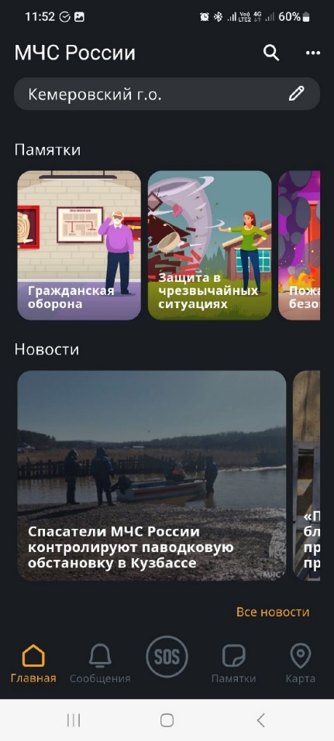
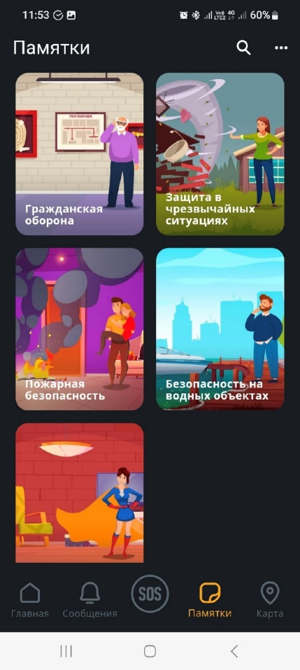
Функционал мобильного приложения
Мобильное приложение позволяет:
получить знания по действиям в различных ситуациях;
проверить свою готовность к преодолению опасностей;
быстро сориентироваться в необходимых действиях при оказании первой помощи;
оперативно получать экстренную информацию от РСЧС.
2

Slide 3
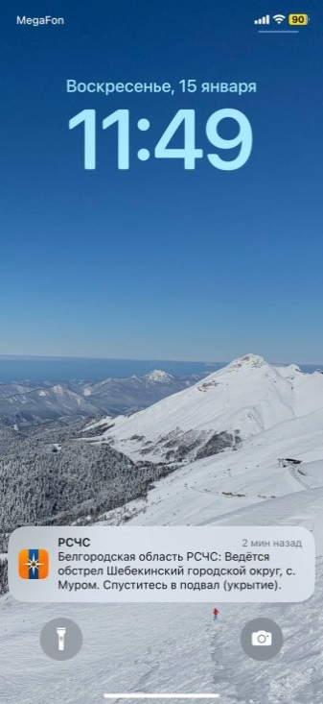
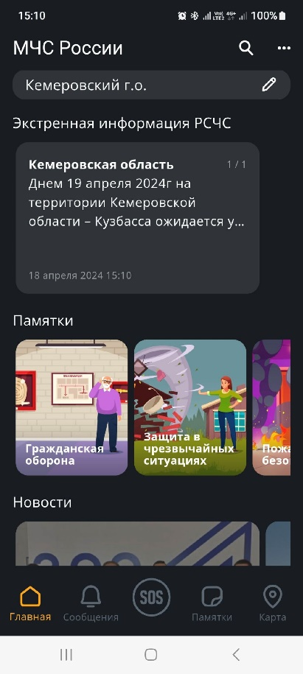
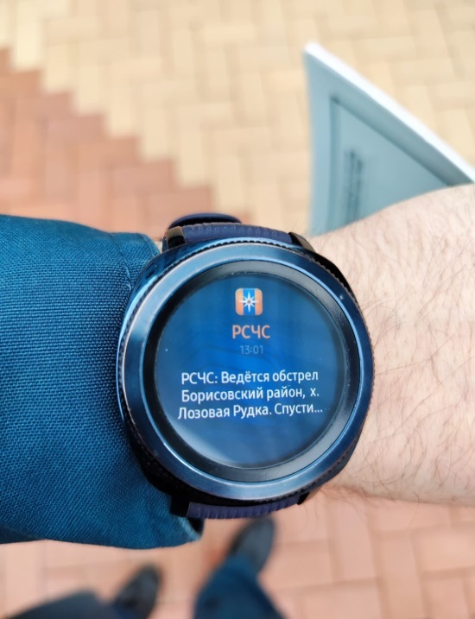
Получение экстренной информации в push сообщении
В приложении реализована функция получения push сообщений с экстренной информацией РСЧС,
что позволяет использовать ряд преимуществ:
скорость доставки;
наличие данных о получении сообщения и действиях пользователя;
нулевая стоимость рассылки.
3

Slide 4
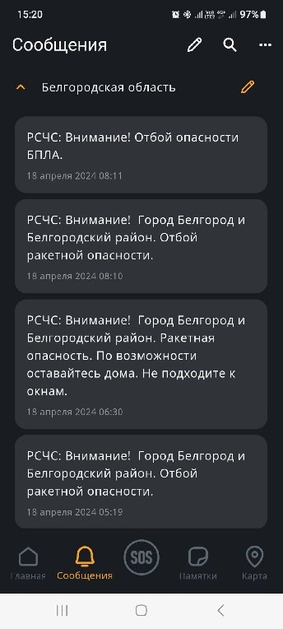
Опыт практического применения
Мобильное приложение активно применяется на территории Белгородской области для доведения до граждан экстренной информации, в том числе в рамках специальной военной операции.
Число установок приложения на территории Белгородской области:
Отправлено
push сообщений
на территории Белгородской области за 1 квартал 2024 года:
435
4

Slide 5
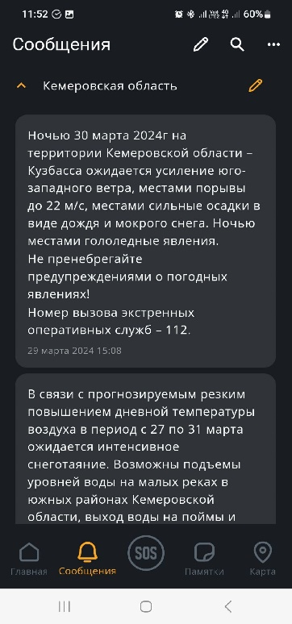
Опыт практического применения
В Кузбассе рассылка push сообщений осуществляется дежурной службой
ГКУ «Агентство по защите населения и территории Кузбасса»
по направленной заявке оперативной дежурной сменой Главного управления
МЧС России по Кемеровской области – Кузбассу.
Число установок приложения
на территории Кузбасса:
Отправлено
push сообщений
на территории Кузбасса за 1 квартал 2024 года
31
5

Slide 6



Ресурсы с приложением МЧС России
Приложение «МЧС России» можно бесплатно скачать в онлайн-магазинах RuStore, Google Play и App Store.
Приложение успешно работает
на мобильных устройствах
с операционными системами
iOS и Android.
Для мобильных устройств
под управлением Android рекомендуется устанавливать приложение через онлайн-магазин RuStore, так как при установке через «Google Play», в некоторых случаях,
на устройство не поступают
PUSH-уведомления.
6

